Slide 1
RETROALIMENTACION HORMONAL
ALUMNO: Juan Diego Zentner Paredes.
PROFESOR: Blg. Juan Baltazar Céspedes Cortéz.
GRADO / SECCIÓN: 5°to de Secundaria.
FECHA: 18/07/22.

Slide 2
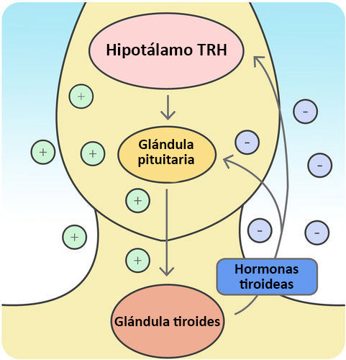
INTRODUCCIÓN:
En esta presentación de dará a conocer acerca de la retroalimentación hormonal.
Desprendiéndose aspectos como de que trata, los tipos que hay, glándulas implicadas, entre otros.
Objetivos:
Dar a conocer la importancia de la retroalimentación en el organismo.
Diferenciar los tipos de retroalimentación a través de la explicación de glándulas implicadas.
También si es necesario se responderá a incógnitas que se den en transcurso de la explicación.
Link: https://dr282zn36sxxg.cloudfront.net/datastreams/f-d%3Ae726fa6a6391f313393247a724151dc20656173a7a7d07b4600e9195%2BIMAGE_TINY%2BIMAGE_TINY.1

Slide 3
¿Qué es?
Proceso por el cual el organismo se encarga de moderar la concentración de hormonas.
Se genera el balance entre la retroalimentación positiva y negativa.
Link:

Slide 5
TIPOS
Se deprende en 2 tipos:
Retroalimentación positiva: genera que el estimulo se mantenga o incremente a medida de que el organismo realice sus funciones diarias.
La retroalimentación negativa: ocurre al contrario de la positiva en vez de mantener o incrementar, causa disminución de en su producción . La glándula tiroides es un buen ejemplo de este tipo de regulación.

Slide 7
La glándula tiroides está regulada por un bucle de retroalimentación negativa. El bucle incluye al hipotálamo y la glándula pituitaria, además de la tiroides. Así es cómo funciona la regulación de la tiroides. El hipotálamo secreta la hormona liberadora de tirotropina.

Slide 8
Conclusiones:

Slide 9
Referencias Bibliográficas:
Davies, A.(2018). Endocrinología: hormonas, receptores, mecanismos de acción hormonal. Endocr. Metab. Recuperado de: https://www.uv.es/garoa2/estresyadiccion/psicoendocrinologia.htm#:~:text=RETROALIMENTACION,est%C3%A1%20en%20un%20nivel%20superior.
Reus, D.(2020). Recuperado de: https://prezi.com/a17x03shzz4m/retroalimentacion-hormonal/

